Slide 1
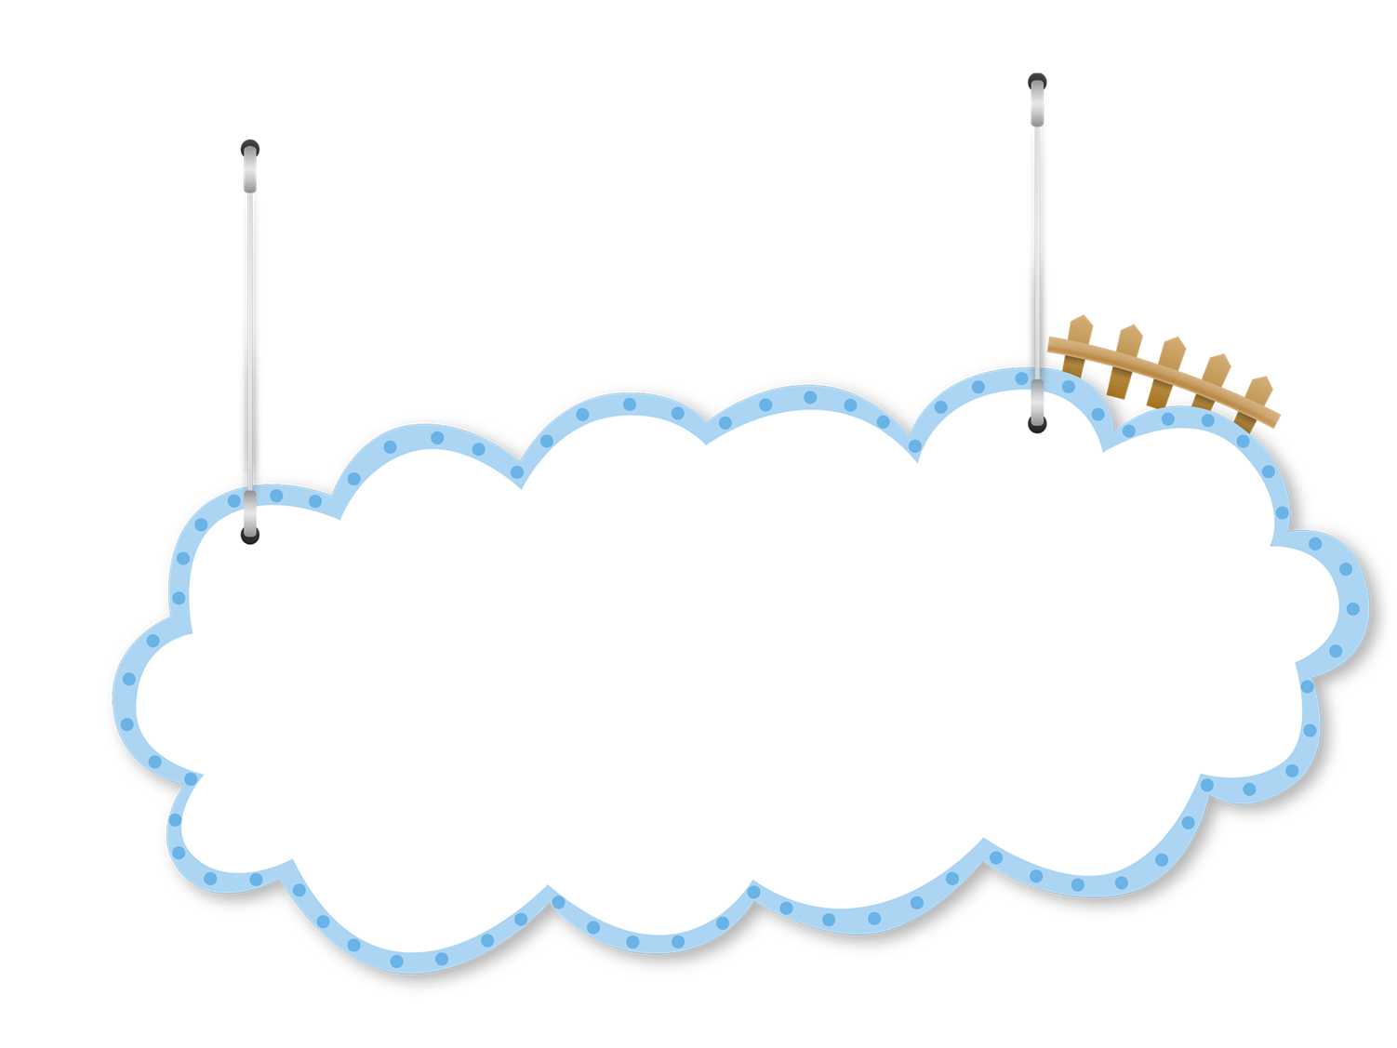
ИМЕНИЦЕ, ГЛАГОЛИ И ПРИДЈЕВИ

Slide 2
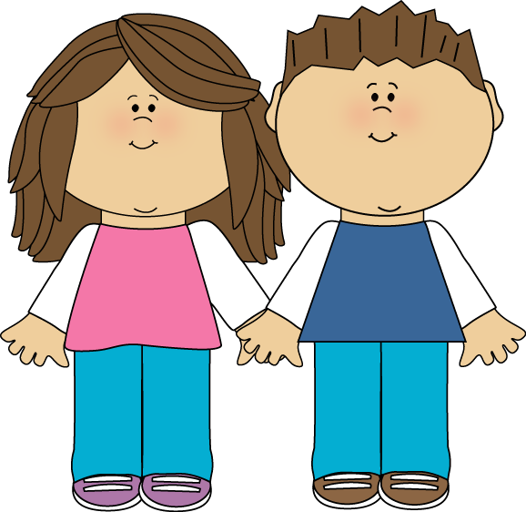
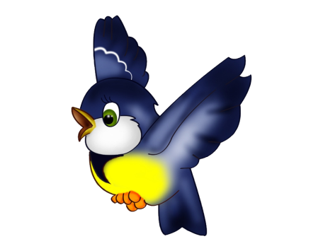
ИМЕНИЦЕ
ПОЈАВЕ
БИЋА
ЉУДИ
БИЉКЕ
ЖИВОТИЊЕ
ПРЕДМЕТИ

Slide 3
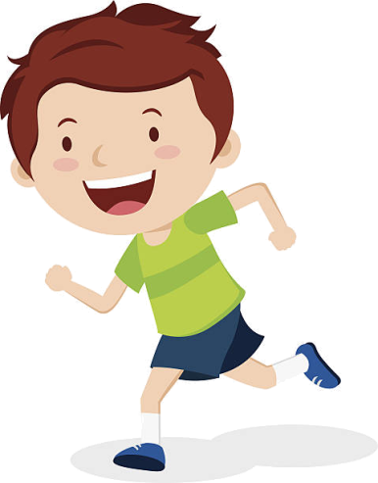
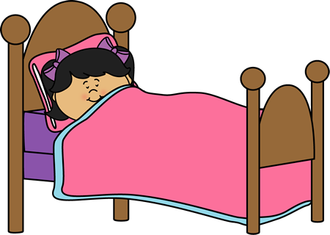
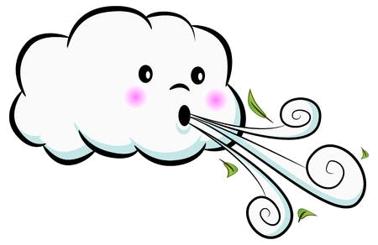
ГЛАГОЛИ
РАДЊА
трчи
шије
игра
зида
ЗБИВАЊЕ
грми
дува
грије
жубори
Глаголи су ријечи које означавају радњу, стање и збивање.
СТАЊЕ
лежи
мисли
спава
сједи

Slide 4
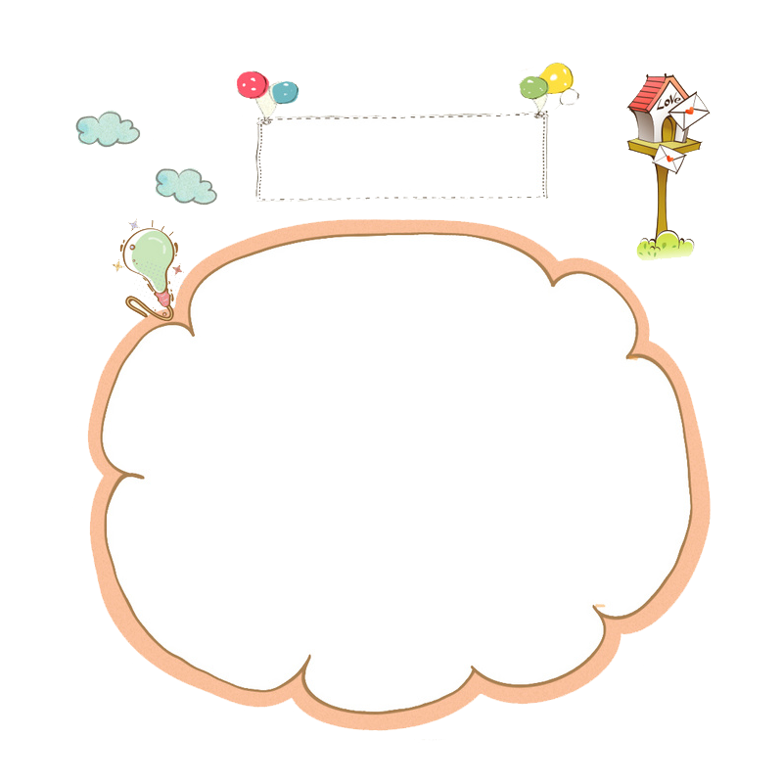
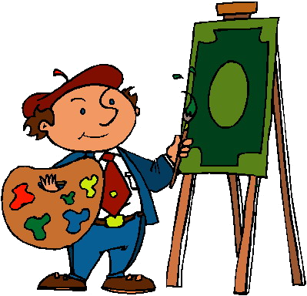
ПРИДЈЕВИ
ПРИДЈЕВИ СУ РИЈЕЧИ КОЈЕ СТОЈЕ УЗ ИМЕНИЦУ И ОЗНАЧАВАЈУ НЕКУ ЊЕНУ ОСОБИНУ.
СЛИКАР СИМА
Мали Сима дара има.
Насликао бојицама:
смијешну краву - сву зелену,
бујну траву - сву црвену,
криву ријеку - наранџасту,
виту брезу - љубичасту,
смијешно прасе - мастиљаво
и на грани - бијелу врану.
Придјеви уз именице које је Сима нацртао :
смијешна крава бујна трава
крива ријека вита бреза
смијешно прасе бијела врана

Slide 5
1. Подвуци зеленом бојом именице, плавом бојом глаголе и придјеве наранџастом.
Топло прољећно сунце обасјало је мали пропланак. Изникли су разнобојни цвјетови. Маслачак је прекрио ливаду. Весели врапци скакућу по високом дрвећу. Шарени лептири весело круже. Поспани медо се разбудио.
ИМЕНИЦЕ | ГЛАГОЛИ | ПРИДЈЕВИ
сунце | обасјало је | топло
пропланак | изникли су | прољећно
цвјетови | је прекрио | мали
маслачак | скакућу | разнобојни
ливада | круже | весели
врапци | се разбудио | високом
дрвеће |  | шарени
лептири |  | поспани
медо

Slide 6
2. Повежи именице са придјевом.
банана висока
сова бистра
лептир укусна
ријека мудра
бреза шарен
3. а) Уз наведени глагол додај неколико именица.
скакуће:
б) Именици додај неколико глагола.
ученик:
в) Придјеву додај именице.
разиграни:
дјевојчица,
врабац,
жаба,
поточић,
зец
чита,
мисли,
разговара,
црта,
пише
лептири,
пилићи,
дјеца,
зечићи,
облаци

Slide 7
4. Прецртај ријеч која не припада низу:
а) сова, Иван, поштар, пјева, ружа, Ружа
б) уредан, весела, скаче, црвена, мекано, мудра
в) сијече, пише, стоји, фијуче, чаша, грије
5. Допуни реченице одговарајућим глаголима.
Ко другоме јаму _______________, сам у њу упада.
Лијепа ријеч и гвоздена врата _______________ .
Испеци, па __________________ .
Ко рано __________ , двије среће ____________.
копа
отвара
реци
рани
граби

